Slide 1

Název školy : ZŠ Pardubice - Spořilov
Autor : Mgr. Věra Hajnová
Název : VY_42_INOVACE_MATEMATIKA 4_32. Matematické pyramidy do deseti
Téma : Matematické pyramidy do deseti
Číslo projektu : CZ.1.07/1.4.00/21.234

Slide 2
Matematické pyramidy do deseti
Určeno pro: 1. třídu
Anotace: Postupné sčítání ve tvaru pyramidy
Autorem je Mgr. Věra Hajnová

Slide 3
Počítejte sami.
Číslo?
Číslo?
1
2
3
1

Slide 4
Počítejte sami.
6
3
1
2
3
1

Slide 5
Počítejte sami.
Číslo?
Číslo?
2
2
4
2

Slide 6
Počítejte sami.
8
4
2
2
4
2

Slide 7
Počítejte sami.
Číslo?
Číslo?
3
3
Číslo?
1

Slide 8
Počítejte sami.
10
6
3
3
4
1

Slide 9
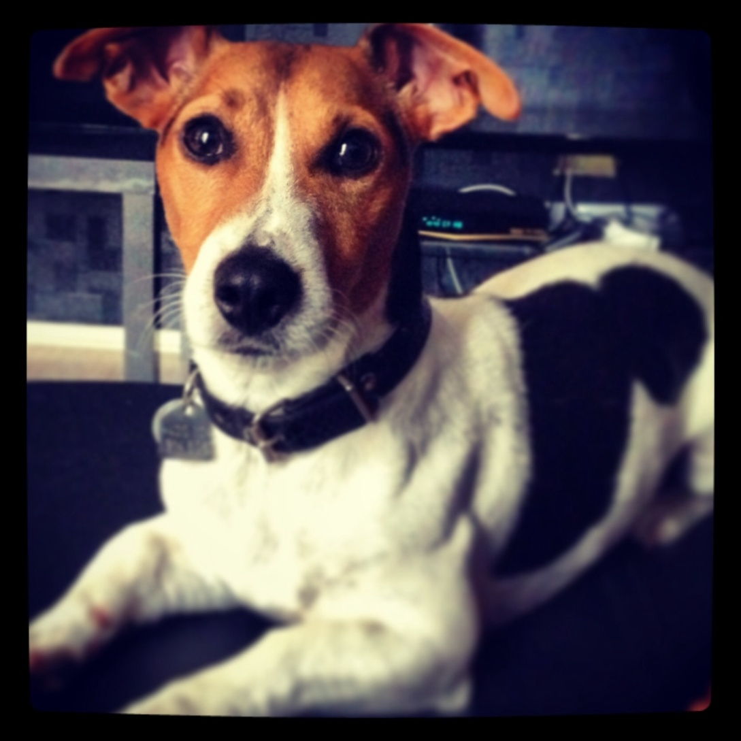
Ralfík chválí počtáře.

Slide 10
Pokud není uvedeno jinak, autorem všech textů a fotografií je Mgr. Věra Hajnová.

